Slide 1
动态规划例题
唐文斌

Slide 2
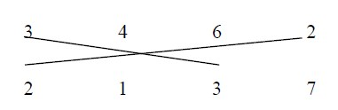
交叉匹配
现有两行正整数，长度都小于1000。如果第一行中有一个数和第二行中的一个数相同，都为r，则我们可以将这两个数用线段连起来。称这条线段为r－匹配线段。例如下图就显示了一条3 匹配线段和一条2 匹配线段。

Slide 3
交叉匹配
每条a 匹配线段恰好和一条b 匹配线段相交，且a≠b，a, b 指代任何值，并非特定值。
不存在两条线段都从一个数出发。
计算出匹配线段的最多个数。

Slide 4
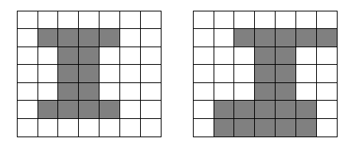
最大颁奖台
在一个矩形的网格区域有一些坏点。I型颁奖台是由三个矩形相接叠成的，不能含有坏点，其中上方和下方的矩形的两侧必须都超出中间的矩形，否则将被误解成T, L, J等字母。例如：

Slide 5
滑雪路线
在一张n*m的地图中，找到一条最长的先降序后升序的路径，要求点不能重复走。
地图中的高度为1到n*m整数，每个数只会出现一次。
n,m<=50

